Slide 1
Утилита для копирования баз pgcopydb
Борщев Алексей a.borschev@postgrespro.ru
Жуков Евгений ezhukov@mmtr.ru

Slide 2
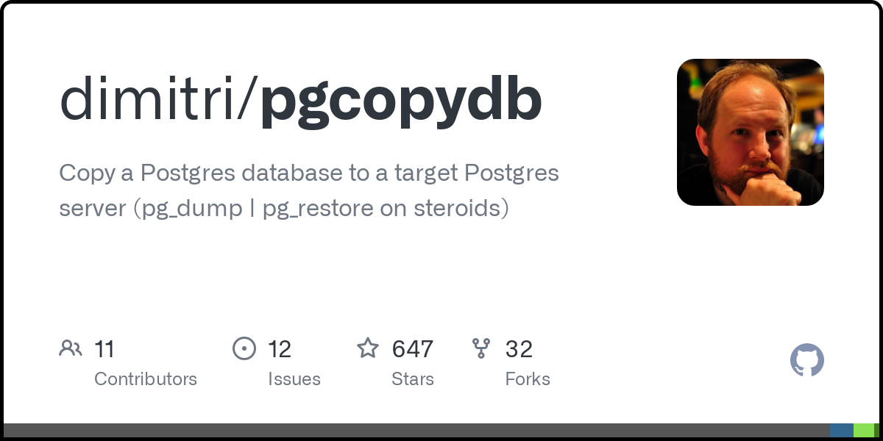

pgcopydb — что это такое?
Утилита для автоматизации копирования БД Postgres с одного экземпляра Роstgres на другой.
Cредство переезда БД на новый сервер, или новую ОС, или новую мажорную версию.
Средство для изготовления тестовых копий БД.
Утилита еще не выпущена: текущая версия 0.11 (15 Марта 2023), разработка идёт: примерно каждые 3-4 месяца новый минорный релиз.
Автор: Dimitri Fontaine.
2

Slide 3

Что не хватает в pg_dump + pg_restore
Стандартные утилиты работают в один поток:
pg_dumpall | psql – для всех баз
pg_dump <имя_базы> | pg_restore – для одной базы
Необходимо дождаться окончания pg_dump перед запуском pg_restore
Необходимо место на дисках для дампа и время на запись/чтение (дамп лучше поджать)
Либо работают в параллель, но через дамп файлы:
pg_dump --format=directory --jobs=N --compress=2 --file=<имя_директории> <имя_базы>
pg_restore --jobs=N --dbname=<имя_базы> <имя_директории>
Не забыть собрать статистику на новой БД
3

Slide 4
Feature | pgcopydb | pgdump | pg_restore
Одной командой | ✓ | ✗
Консистентный снимок данных | ✓ | ✓
Возобновление прерванного копирования | ✓ | ✗
Продвинутая фильтрация | ✓ | ✓
Параллельное копирование таблиц | ✓ | ✓
Параллельное копирование одной таблицы | ✓ | ✗
Параллельное создание индексов | ✓ | ✓
Параллельное создание Constraint индексов | ✓ | ✗
Схемы | ✓ | ✓
Большие объекты | ✓ | ✓
Vacuum Analyze | ✓ | ✗
Copy Freeze | ✓ | ✗
Перенос ролей | ✓ | ✗ (нужен pg_dumpall)
Табличные пространства | ✗ | ✗ (нужен pg_dumpall)
Накат изменений | ✓ | ✗
4

Slide 5



Тестирование pgcopydb
PostgreSQL 9.6
PostgresPro 15.2 Enterprise
Debian Bookworm
Debian Bookworm
4 CPU 4 GB Ram
4 CPU 4 GB Ram
Данные: Демо-база полётов https://postgrespro.ru/education/demodb (11 ГБ)
5

Slide 6
Тестирование pgcopydb
Добавляем в список репозиториев репозиторий Postgres
sudo apt-add-repository "deb http://apt.postgresql.org/pub/repos/apt/ bookworm main"
Устанавливаем pgcopydb
apt-get install pgcopydb
Добавляем бинарники в $PATH
export PATH="/opt/pgpro/ent-15/bin:/usr/local/bin:/usr/bin:/bin"
6

Slide 7
Тестирование pgcopydb
Проверяем:
pg_dump – version
pg_dump (PostgreSQL) 15.2
pgcopydb help
18:56:11 13738 INFO Running pgcopydb version 0.10-1.pgdg110+1 from "/usr/bin/pgcopydb"
pgcopydb
clone Clone an entire database from source to target
fork Clone an entire database from source to target
...
7

Slide 8
Тестирование pgcopydb
$ pgcopydb clone --table-jobs=4 –index-jobs=4
--source="postgresql://postgres:pwd@source_host:5432/demo"
--target="postgresql://pgbench:pwd@localhost:5432/demo“
21:49:46 7210 INFO Running pgcopydb version 0.10-1 from "/usr/bin/pgcopydb"
21:49:46 7210 INFO [SOURCE] Copying database from "postgres://postgres@192.168.21.10:5432/demo?password=****"
21:49:46 7210 INFO [TARGET] Copying database into "postgres://pgbench@localhost:5432/demo?password=****"
21:49:46 7210 INFO Exported snapshot "000542B8-1" from the source database
21:49:46 7212 INFO STEP 1: dump the source database schema (pre/post data)
21:49:46 7212 INFO /opt/pgpro/ent-15/bin/pg_dump -Fc --snapshot 000542B8-1 --section pre-data --file /tmp/pgcopydb/schema/pre.dump 'postgres://postgres@192.168.21.10:5432/demo?'
21:49:46 7212 INFO /opt/pgpro/ent-15/bin/pg_dump -Fc --snapshot 000542B8-1 --section post-data --file /tmp/pgcopydb/schema/post.dump 'postgres://postgres@192.168.21.10:5432/demo?'
21:49:47 7212 INFO STEP 2: fetch source database tables, indexes, and sequences
21:49:47 7212 INFO Fetched information for 1 extensions
21:49:47 7212 INFO Fetched information for 36 tables, with an estimated total of 89 million tuples and 6486 MB
21:49:47 7212 INFO Fetched information for 47 indexes
21:49:47 7212 INFO Fetching information for 4 sequences
21:49:47 7212 INFO STEP 3: restore the pre-data section to the target database
8

Slide 9
Тестирование pgcopydb
Step Connection Duration Concurrency
-------------------------------------------------- ---------- ---------- ------------
Dump Schema source 202ms 1
Catalog Queries (table ordering, filtering, etc) source 38ms 1
Prepare Schema target 203ms 1
COPY, INDEX, CONSTRAINTS, VACUUM (wall clock) both 3m45s 4 + 8
COPY (cumulative) both 12m26s 4
Large Objects (cumulative) both 22ms 1
CREATE INDEX, CONSTRAINTS (cumulative) target 12m43s 4
Finalize Schema target 1m11s 1
-------------------------------------------------- ---------- ---------- ------------
Total Wall Clock Duration both 4m57s 4 + 8
-------------------------------------------------- ---------- ---------- ------------
9

Slide 10
Способ | Шаги | Время | Итого
pg_dumpall | psql | pg_dumpall | psql vacuumdb –analyze-only | 12 мин. 20 сек. | 12 мин. 20 сек.
pg_dump + pg_restore | pg_dump —jobs=4 pg_restore —jobs=4 vacuumdb –analyze-only | 30 сек. 6 мин. 40 сек. 20 сек. | 7 мин. 30 сек.
pgcopydb |  |  | 5 мин.
10

Slide 11




Практическое применение pgcopydb
56 CPU
256 GB RAM
32 CPU
64 GB RAM
2.5 TB
48Ч
11

Slide 12


Практическое применение pgcopydb
PostgreSQL 12
PostgresPro 14 Ent Cert
…/bin/pg_upgrade … --jobs 15 …
12

Slide 13

Практическое применение pgcopydb
PostgreSQL 12
PostgresPro 14 Ent Cert
…/bin/pg_upgrade … --jobs 15 …
FATAL: insufficient file descriptors available to start server process
DETAIL: System allows -3146, we need at least 68.
13

Slide 14
Практическое применение pgcopydb
PostgreSQL 12
PostgresPro 14 Ent Cert
…/bin/pg_upgrade … --jobs 40
14

Slide 15
Практическое применение pgcopydb
PostgresPro 14 Ent Cert
CREATE DATABASE database1
CREATE TABLESPACE ts_table1
./pgcopydb clone
--dir /tmp/pgcopydb/database1
--roles
--table-jobs=4
--index-jobs=4
--source postgres://<username>:<password>@astralinux:5432/database1
--target postgres://<username>:<password>@altlinux:5432/database1

Slide 16
Практическое применение pgcopydb
30 GB
14 ИНДЕКСОВ
Step Connection Duration Concurrency
--------------------------------------------- ---------- ---------- ------------
Dump Schema source 406ms 1
Prepare Schema target 46ms 1
COPY, INDEX, CONSTRAINTS, VACUUM (wall clock) both 20m46s 4 + 4
COPY (cumulative) both 21m06s 4
Large Objects (cumulative) both 26ms 1
CREATE INDEX, CONSTRAINTS (cumulative) target 1m20s 4
Finalize Schema target 20ms 1
--------------------------------------------- ---------- ---------- ------------
Total Wall Clock Duration both 20m47s 4 + 4
--------------------------------------------- ---------- ---------- ------------

Slide 17
Практическое применение pgcopydb
180 GB
42 ИНДЕКСА (4 ПОТОКА)
Step Connection Duration Concurrency
--------------------------------------------- ---------- ---------- ------------
Dump Schema source 422ms 1
Prepare Schema target 58ms 1
COPY, INDEX, CONSTRAINTS, VACUUM (wall clock) both 1h10m 4 + 4
COPY (cumulative) both 1h33m 4
Large Objects (cumulative) both 21ms 1
CREATE INDEX, CONSTRAINTS (cumulative) target 6m17s 4
Finalize Schema target 41ms 1
--------------------------------------------- ---------- ---------- ------------
Total Wall Clock Duration both 1h10m 4 + 4
--------------------------------------------- ---------- ---------- ------------

Slide 18
Практическое применение pgcopydb
180 GB
42 ИНДЕКСА (8 ПОТОКОВ)
Step Connection Duration Concurrency
--------------------------------------------- ---------- ---------- ------------
Dump Schema source 788ms 1
Prepare Schema target 74ms 1
COPY, INDEX, CONSTRAINTS, VACUUM (wall clock) both 50m15s 8 + 8
COPY (cumulative) both 1h40m 8
Large Objects (cumulative) both 28ms 1
CREATE INDEX, CONSTRAINTS (cumulative) target 2m32s 8
Finalize Schema target 71ms 1
--------------------------------------------- ---------- ---------- ------------
Total Wall Clock Duration both 50m16s 8 + 8
--------------------------------------------- ---------- ---------- ------------

Slide 19
Практическое применение pgcopydb
600 GB
12 ИНДЕКСОВ
Step Connection Duration Concurrency
--------------------------------------------- ---------- ---------- ------------
Dump Schema source 423ms 1
Prepare Schema target 102ms 1
COPY, INDEX, CONSTRAINTS, VACUUM (wall clock) both 3h39m 4 + 4
COPY (cumulative) both 3h49m 4
Large Objects (cumulative) both 22ms 1
CREATE INDEX, CONSTRAINTS (cumulative) target 9m00s 4
Finalize Schema target 53ms 1
--------------------------------------------- ---------- ---------- ------------
Total Wall Clock Duration both 3h39m 4 + 4
--------------------------------------------- ---------- ---------- ------------

Slide 20
Практическое применение pgcopydb
1 ТБ
41 ИНДЕКС
Step Connection Duration Concurrency
--------------------------------------------- ---------- ---------- ------------
Dump Schema source 6s045 1
Prepare Schema target 2s292 1
COPY, INDEX, CONSTRAINTS, VACUUM (wall clock) both 3h28m 4 + 4
COPY (cumulative) both 12h01m 4
Large Objects (cumulative) both 24ms 1
CREATE INDEX, CONSTRAINTS (cumulative) target 21h36m 4
Finalize Schema target 1h51m 1
--------------------------------------------- ---------- ---------- ------------
Total Wall Clock Duration both 5h19m 4 + 4
--------------------------------------------- ---------- ---------- ------------

Slide 21
Практическое применение pgcopydb
Наблюдения по использованию:
Не стоит увлекаться количеством потоков: нормальное количество 4-8, а при 20 потоках прироста скорости нет, и появляются ошибки.
Таблицы исходной БД, расположенные в определённых табличных пространствах, переехали в те же табличные пространства на новой БД.
Полезный флаг для параллельного запуска нескольких pgcopydb: --dir /tmp/pgcopydb/database1
21

Slide 22
Pgcopydb в режиме докатки
Аналог логической репликации:
Начинаем перенос БД:
pgcopydb clone --follow &
Когда приложение готово к переключению:
$ pgcopydb stream sentinel set endpos --current
Когда переход завешён – удаляем репликацию с источника и приёмника:
pgcopydb stream cleanup
Команда pgcopydb follow реализует клиент логической репликации для плагина логического декодирования wal2json.
22

Slide 23
Заключение
Pgcopydb – новый инструмент копирования БД, пробуйте и используйте!
Уже есть результаты тестирования и практического применения.
Режим с докаткой - ждём с нетерпением.
Дмитрию Фонтейну и команде - огромное спасибо и успехов!
23

